Slide 1
BÀI 6 : ĐƯỜNG THẲNG SONG SONG VỚI ĐƯỜNG THẲNG CHO TRƯỚC

Slide 2
KIỂM TRA BÀI CŨ
? Nêu định nghĩa khoảng cách từ điểm A đến đường thẳng d
A
?
Đáp án: Khoảng cách từ điểm A đến đường thẳng d là độ dài đoạn vuông góc (hay đường vuông góc) AH kẻ từ điểm A đến đường thẳng d.
h
d
H
Vậy các điểm cách đường thẳng d một khoảng bằng h nằm trên đường nào?

Slide 3
BÀI 6: ĐƯỜNG THẲNG SONG SONG VỚI ĐƯỜNG THẲNG CHO TRƯỚC
1. Khoảng cách giữa hai đường thẳng song song
A
B
a
?1
Cho hai đường thẳng song song a và b (như hình vẽ). Gọi A và B là hai điểm bất kì thuộc đường thẳng a, AH và BK là các đường thẳng vuông góc kẻ từ A và B đến đường thẳng b. Gọi độ dài AH là h. Tính độ dài BK theo h.
h
b
H
K
Chứng minh
Vì a//b nên AB//HK
Vì
Suy ra ABKH là hình bình hành
Suy ra AH=BK(hai cạnh đối)
Mà AH = h
Nên BK = h
* Trên hình vẽ, mọi điểm thuộc đường thẳng a cách đường thẳng b một khoảng bằng h. Tương tự, mọi điểm thuộc đường thẳng b cũng cách đường thẳng a một khoảng bằng h. Ta nói h là khoảng cách giữa hai đường thẳng song song a và b.
? Vậy mọi điểm thuộc đường thẳng a cách đường thẳng b một khoảng cách bằng bao nhiêu?

Slide 4
BÀI 6: ĐƯỜNG THẲNG SONG SONG VỚI ĐƯỜNG THẲNG CHO TRƯỚC
1. Khoảng cách giữa hai đường thẳng song song
? Vậy khoảng cách giữa hai đường thẳng song song là gì?
a
A
B
* Định nghĩa. Khoảng cách giữa hai đường thẳng song song là khoảng cách từ một điểm tuỳ ý trên đường thẳng này đến đường thẳng kia.
h
b
H
K
Bài toán 1: Trong các hình vẽ sau, trường hợp nào h là khoảng cách giữa hai đường thẳng song song a và b.
a A
B
a
h
h
b
b B
K
a)
b)

Slide 5
2. Tính chất của các điểm cách đều một đường thẳng cho trước.
Cho đường thẳng b. Gọi a và a’ là hai đường thẳng song song với đường thẳng b và cùng cách đường thẳng b một khoảng bằng h, (I) và (II) là các nửa mặt phẳng bờ b. Gọi M, M’ là các điểm cách đường thẳng b một khoảng bằng h, trong đó M thuộc nửa mặt phẳng (I), M’ thuộc nửa mặt phẳng (II). Chứng minh rằng M thuộc đường thẳng a, M’ thuộc đường thẳng a’
a
A
? 2
M
(I)
h
h
b
H’
K’
H
K
(II)
h
h
a’
M’
A’

Slide 6
2. Tính chất của các điểm cách đều một đường thẳng cho trước.
Chứng minh M thuộc a:
B1: Chứng minh AMKH là hình bình hành (vì có hai cạnh đối AH, KM song song và bằng nhau).
B2: Suy ra AM // b. Vậy qua A có hai đường thẳng: a và AM cùng song song với b
suy ra AM trùng a.
B3: Kết luận: M thuộc a.
Tương tự chứng minh M’ thuộc a’.
a
A
M
(I)
h
h
b
H’
K’
H
K
(II)
h
h
a’
M’
A’

Slide 7
2. Tính chất của các điểm cách đều một đường thẳng cho trước.
? Các điểm cách đường thẳng b một khoảng bằng h nằm trên đường thẳng nào?
* Tính chất. Các điểm cách đường thẳng b một khoảng bằng h nằm trên hai đường thẳng song song với b và cách b một khoảng cách bằng h.
a
A
M
(I)
h
h
b
H’
K’
H
K
(II)
h
h
a’
M’
A’

Slide 8
2. Tính chất của các điểm cách đều một đường thẳng cho trước.
* Tính chất. Các điểm cách đường thẳng b một khoảng bằng h nằm trên hai đường thẳng song song với b và cách b một khoảng cách bằng h.
A
A’
?3. Xét các tam giác ABC có cạnh BC cố định, đường cao ứng với cạnh BC luôn bằng 2 cm (hình vẽ). Đỉnh A của các tam giác nằm trên đường nào?
2
2
Giải.
Vì AH ⊥ BC; AH = 2
A cách BC cố định một khoảng cách bằng 2cm
H
C
B
H’
Đỉnh A của tam giác ABC nằm trên hai đường thẳng song song với BC và cách BC một khoảng bằng 2cm.

Slide 9
a
h
h
h
h
h
h
h
h
b
h
h
h
h
h
h
h
a’
Tính chất: Các điểm cách đường thẳng b một khoảng bằng h nằm trên hai đường thẳng a và a’ song song với b và cách b một khoảng bằng h

Slide 10
a
h
h
h
h
b
h
h
h
h
a’
Ngược lại: Cho hai đường thẳng a và a’ cùng song song với đường thẳng b và cách đường thẳng b một khoảng bằng h.
Theo định nghĩa thì mọi điểm thuộc đường thẳng a đều cách b một khoảng bằng h
Tương tự mọi điểm thuộc đường thẳng a’ đều cách đường thẳng b một khoảng bằng h

Slide 11
* Nhận xét.
Tập hợp các điểm cách một đường thẳng cố định một khoảng bằng h không đổi là hai đường thẳng song song với đường thẳng đó và cách đường thẳng đó một khoảng bằng h.

Slide 12
3. Đường thẳng song song cách đều.
Các đường thẳng a, b, c, d song song với nhau và khoảng cách giữa các đường thẳng a và b, b và c, c và d bằng nhau.
Ta gọi chúng là các đường thẳng song song cách đều.
A
a
b
B
c
C
d
D

Slide 13
?4.
Cho hình vẽ, trong đó các đường thẳng a, b, c, d song song với nhau.
A
E
a
b
B
F
Chứng minh rằng:
a) Nếu các đường thẳng a, b, c, d song song cách đều thì EF = FG = GH.
c
C
G
d
D
H
b) Nếu EF = FG = GH thì các đường thẳng a,b,c,d song song cách đều
Hình a)
Lời giải
a
A
E
a, Hình thang AEGC có
AB = BC,
AE // BF //CG
Nên EF = FG. (Tương tự chứng minh FG = GH)
b
B
F
b, Hình thang AEGC có EF = FG, AE // BF // CG
Nên AB = BC.
Chứng minh tương tự ta có BC = CD
c
C
G
d
D
H
Hình b)

Slide 14
3. Đường thẳng song song cách đều.
a
A
E
* Định lí.
b
B
F
Nếu các đường thẳng song song cách đều cắt một
đường thẳng thì chúng chắn trên đường thẳng đó
các đoạn thẳng liên tiếp bằng nhau.
c
C
G
d
D
H
a
A
E
Nếu các đường thẳng song song cắt một đường thẳng và chúng chắn trên đường thẳng đó các đoạn thẳng liên tiếp bằng nhau thì chúng song song cách đều.
b
B
F
c
C
G
d
D
H

Slide 15
Lưu ý
Các định lí về đường trung bình của tam giác, đường trung bình của hình thang là các trường hợp đặc biệt của định lí về các đường thẳng song song cách đều.
A
A
B
M
N
E
F
C
B
D
C

Slide 16
Đường thẳng song song với một đường thẳng cho trước.
Định nghĩa Khoảng cách giữa hai đường thẳng song song là khoảng cách từ một điểm tuỳ ý trên đường thẳng này đến đường thẳng kia.
Tính chất
- Các điểm cách đường thẳng b một khoảng bằng h nằm trên hai đường thẳng song song với b và cách b một khoảng bằng h.
- Tập hợp các điểm cách một đường thẳng cố định một khoảng bằng h không đổi là hai đường thẳng song song với đường thẳng đó và cách đường thẳng đó một khoảng bằng h.
Định lí
- Nếu các đường thẳng song song cỏch đều cắt một đường thẳng thì chúng chắn trên đường thẳng đó các đoạn thẳng liên tiếp bằng nhau.
- Nếu các đương thẳng song song cắt một đường thẳng và chúng chắn trên đường thẳng đó các đoạn thẳng liên tiếp bằng nhau thì chúng song song cách đều

Slide 17
BÀI TẬP VÀ CÁC DẠNG TOÁN
1

Slide 18
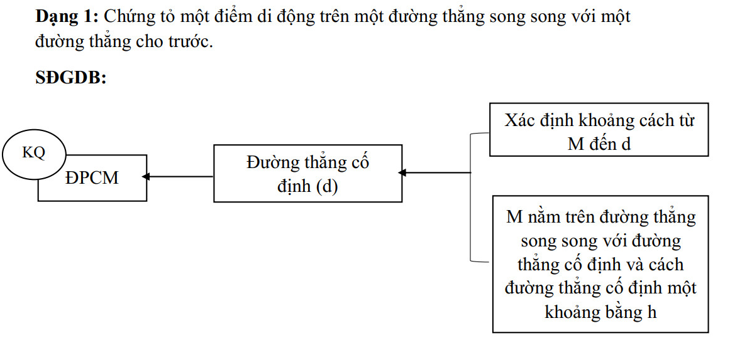

Slide 19
Ví dụ 1: Cho điểm A nằm ngoài đường thẳng d và có khoảng cách đến d bằng 2cm. Nối A với một điểm D trên d. Gọi O là trung điểm của AD. Khi điểm D diđộng trên đường thẳng d thì điểm d di động trên đường nào ?

Slide 20
Ví dụ 2 : Cho tam giác ABC cân tại A. Trên cạnh AB,AC lần lượt lấy hai điểm M,N sao cho AM=CN. Gọi O là trung điểm MN hỏi O di động trên đường nào khi M và N di động trên hai cạnh AB, AC ?

Slide 21
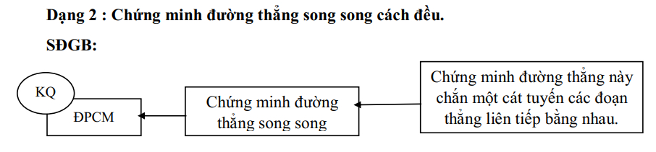

Slide 22
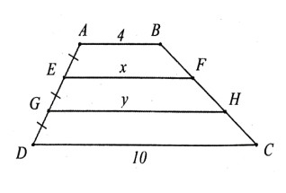
Ví dụ 1: Tính các độ dài EF, GH trên hình bên, biết rằng AB // EF // GH // CD ;
AD = 4, CD = 12, AE = EG = GD.

Slide 23
Ví dụ 2: Cho ∆ABC cân tại A. Gọi M,N lần lượt là trung điểm AB, AC. Qua B,M,A,N,C vẽ những đường thẳng vuông góc với BC. CMR đường thẳng này song song và cách đều.

